Slide 1
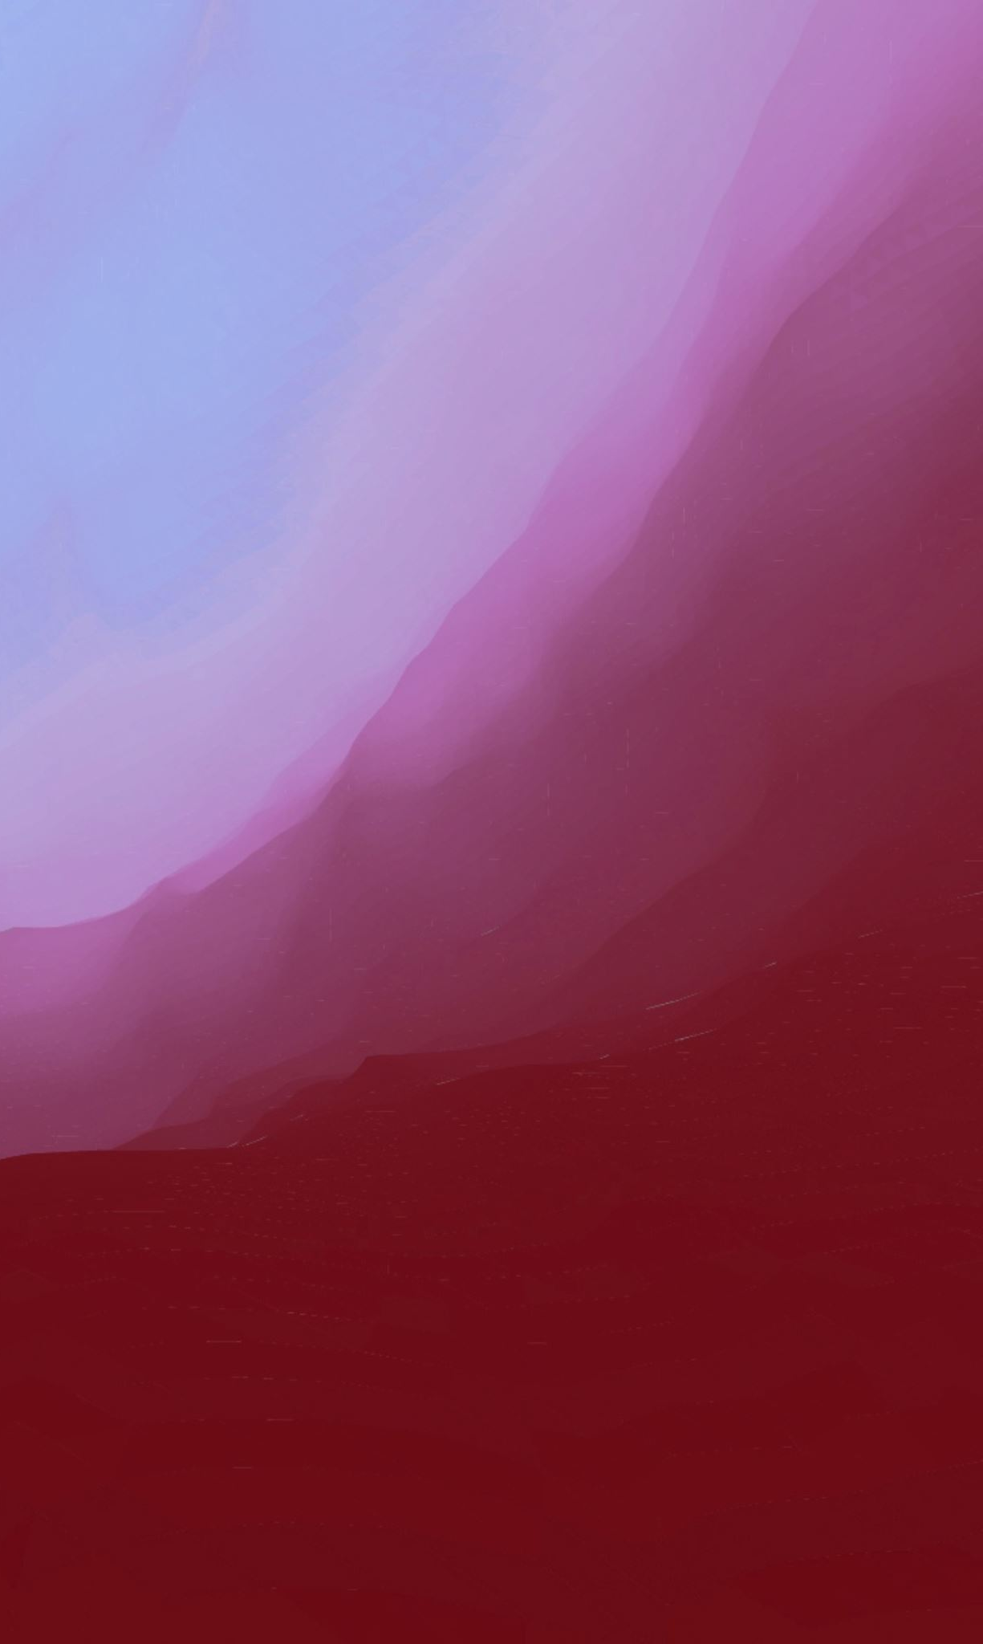
Rakokiven vaaranpaikat talviaikana
Liikenneturvallisuus-suunnitelma oppilaat
Turvatiimi

Slide 2
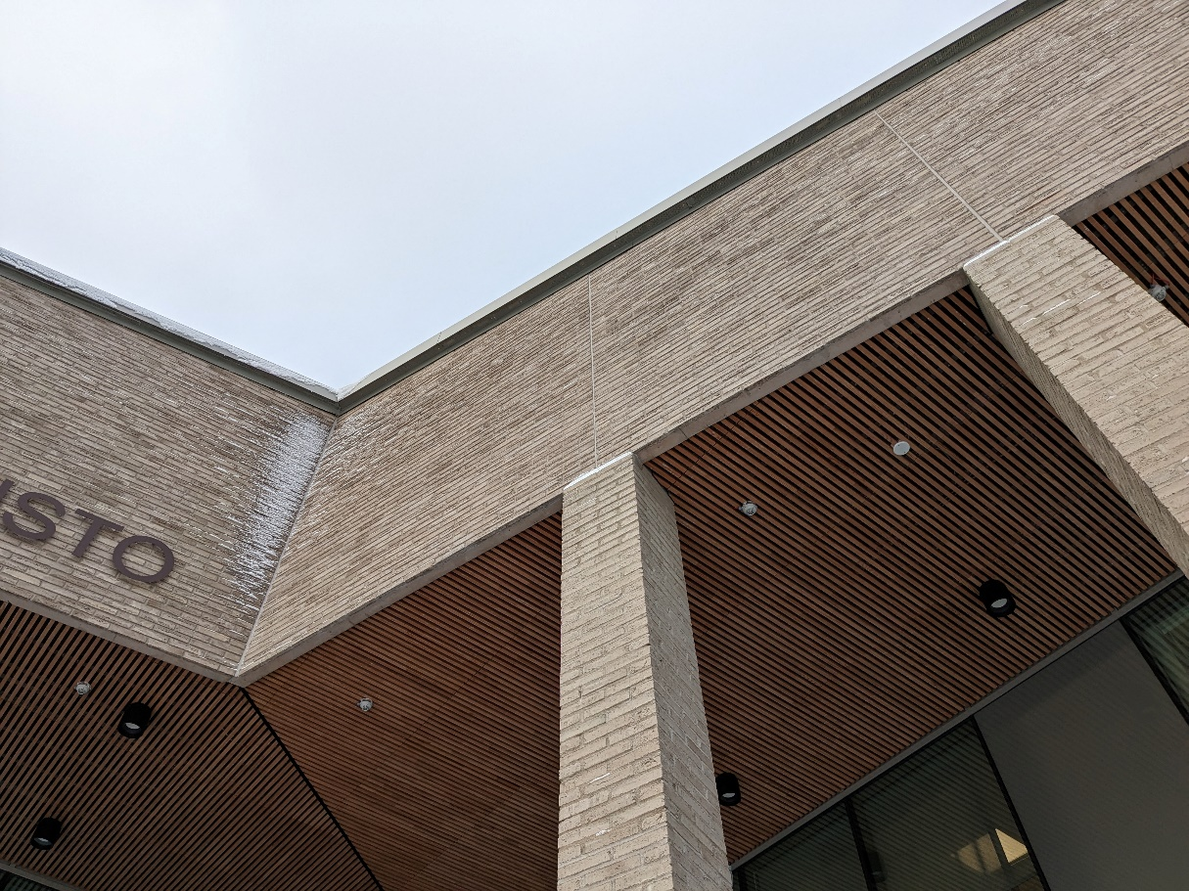
Kuva 1.
Katon reunalle voi sopivissa olosuhteissa muodostua lunta ja jäätä, joka voisi pudotessaan aiheuttaa merkittäviä henkilövahinkoja.

Slide 3
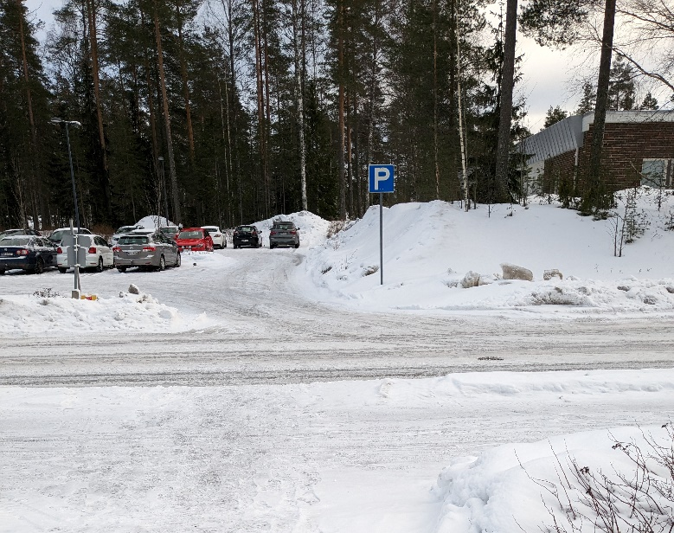
Kuva 2.
Tässä kohtaa ei mene suojatietä. Älä oikaise tästä, vaan käytä suojatietä, joka menee 10 metrin päässä.

Slide 4
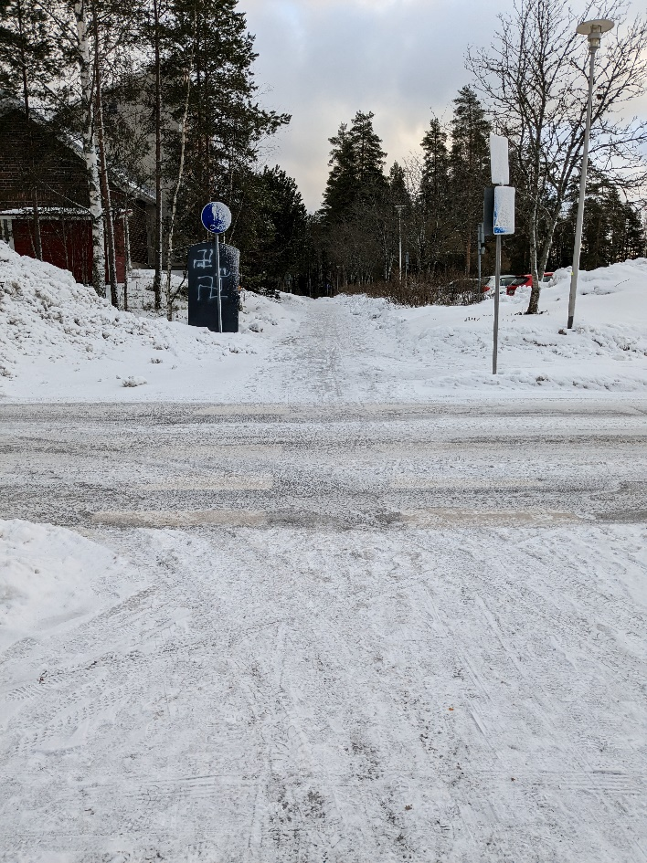
Kuva 4.
Jäinen suojatie, kaatumisriski on ilmeinen.

Slide 5
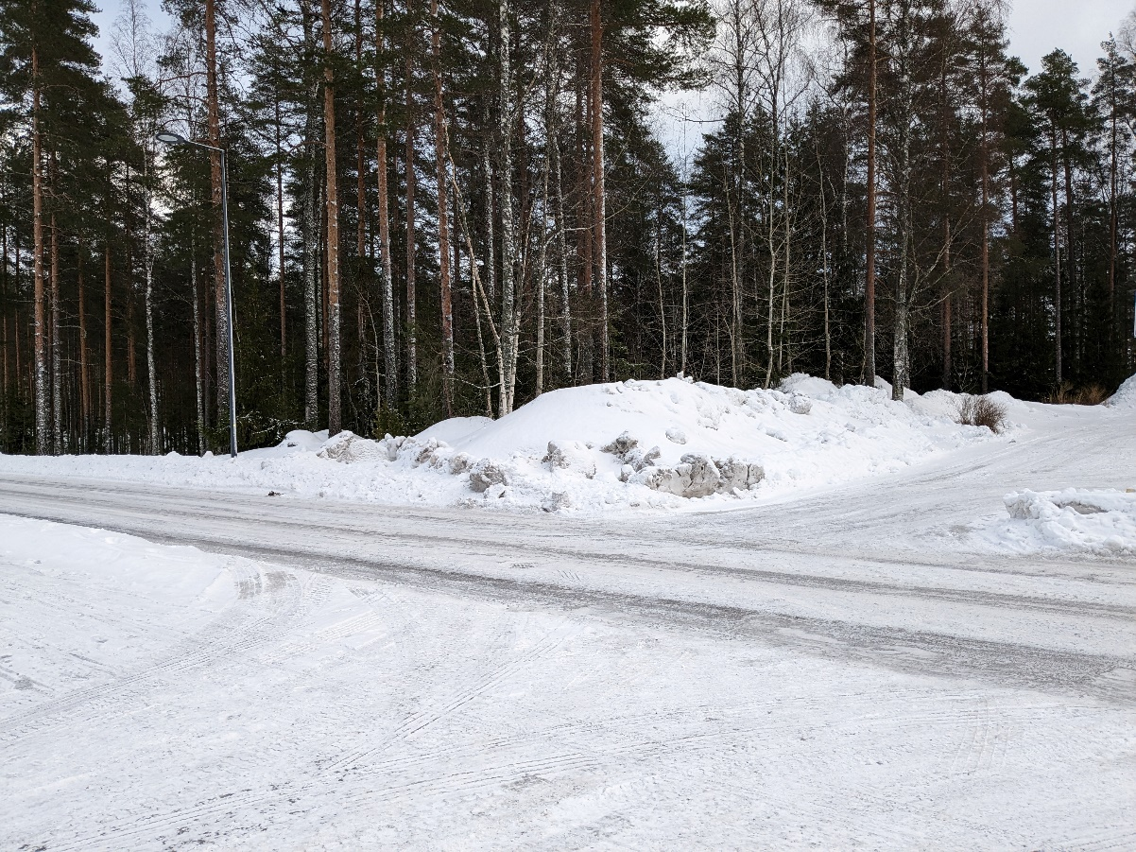
Kuva 3.
Lumivalli estää näkyvyyden oikealle. Vaikka nopeudet ovat alhaisia, riski on silti olemassa.

Slide 6
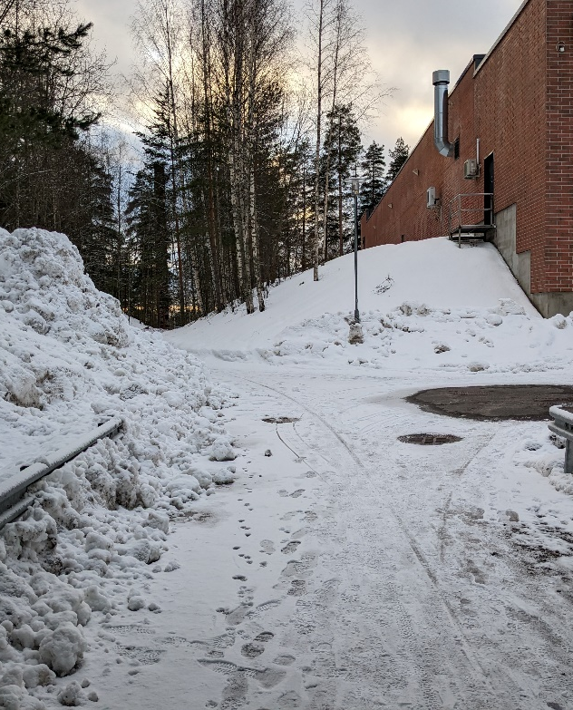
Kuva 5.
Talvella pyöräillessä ei lumikinoksen takaa tulevaa pyöräilijää välttämättä huomaa. Myöskään oikealta tulevia pyöräilijöitä ei välttämättä huomaa ajoissa, mikäli oma tilannenopeus on liian kova.

Slide 7
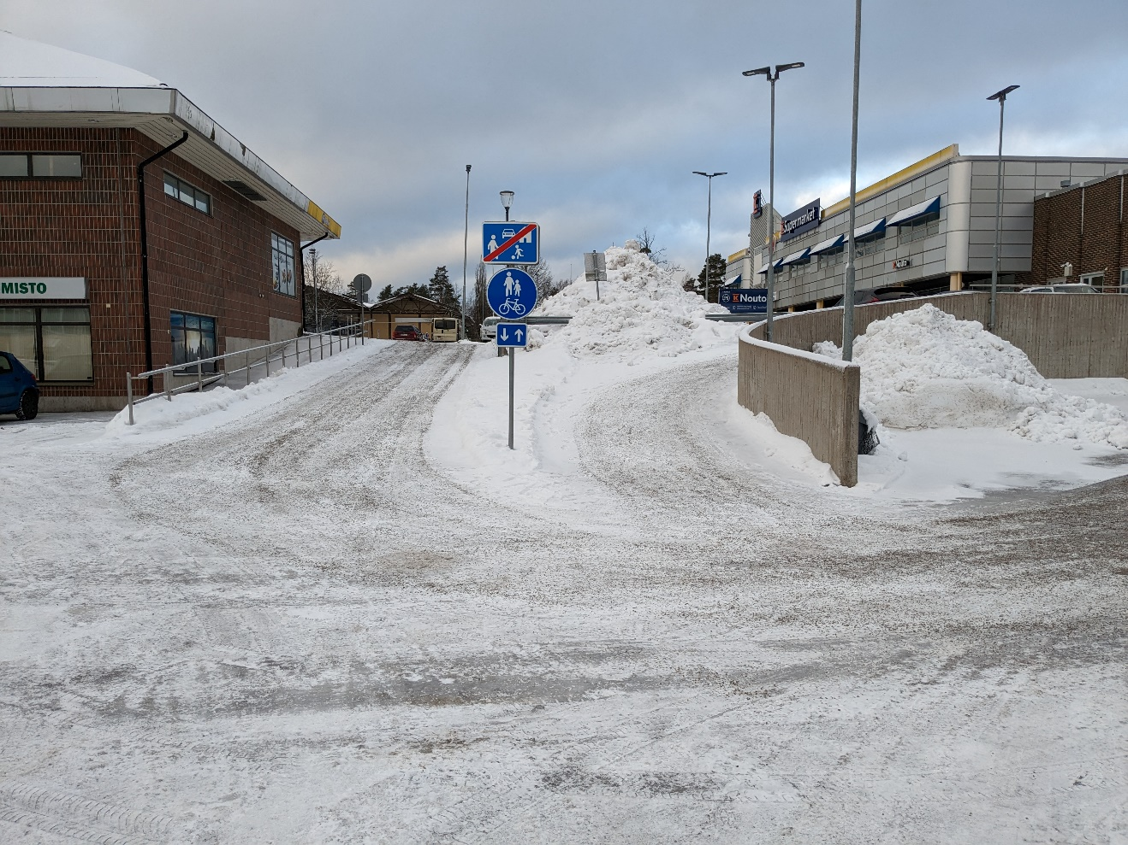
Kuva 6.
Tienpinnan kaltevuus aiheuttaa merkittävän kaatumisriskin talvella, mikäli hiekoitus ei ole riittävä.

Slide 8
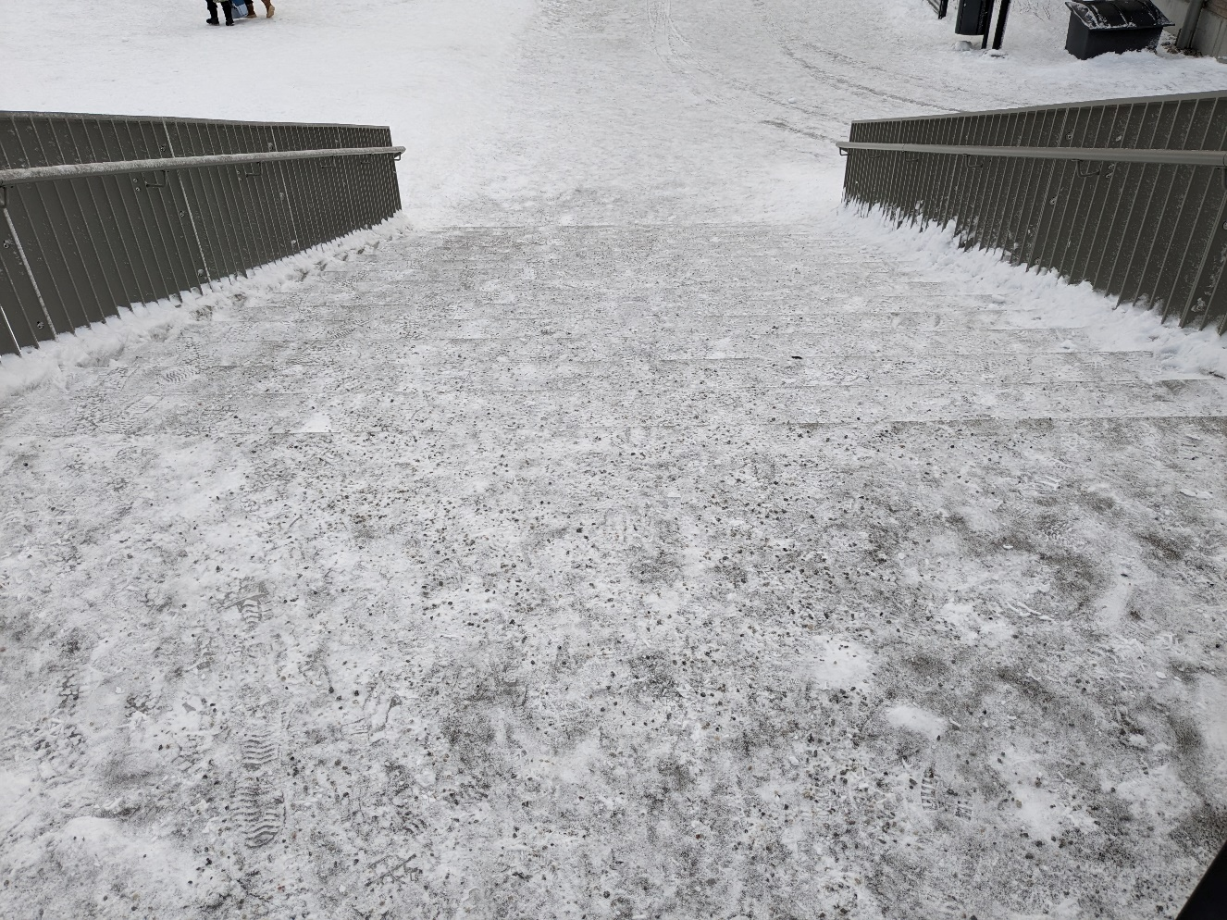
Kuva 7.
Koulun pihalle Soratieltä johtavat portaat voivat olla liukkaat. Jos portaita ei ole putsattu lumesta ja hiekoitettu, kulje varoen.

Slide 9
RAKOKIVEN VAARANPAIKAT kesä-AIKANA
Turvatiimi 2023
TURVALLISUUSSUUNNITELMA
OPPILAAT

Slide 10
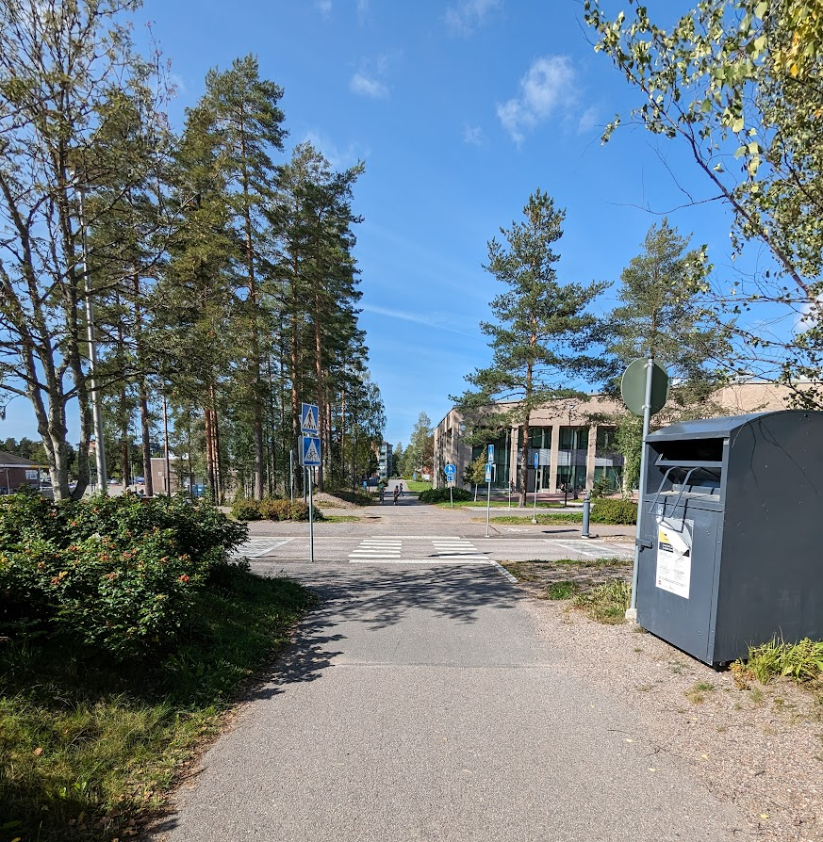
Kuva 1. Vaarallinen suojatie. Pyöräillessä tilannenopeuden ollessa liian suuri, voi risteyksessä syntyä helposti vaaratilanne. Mm. pensaiden takia autoja ei näe helposti.

Slide 11
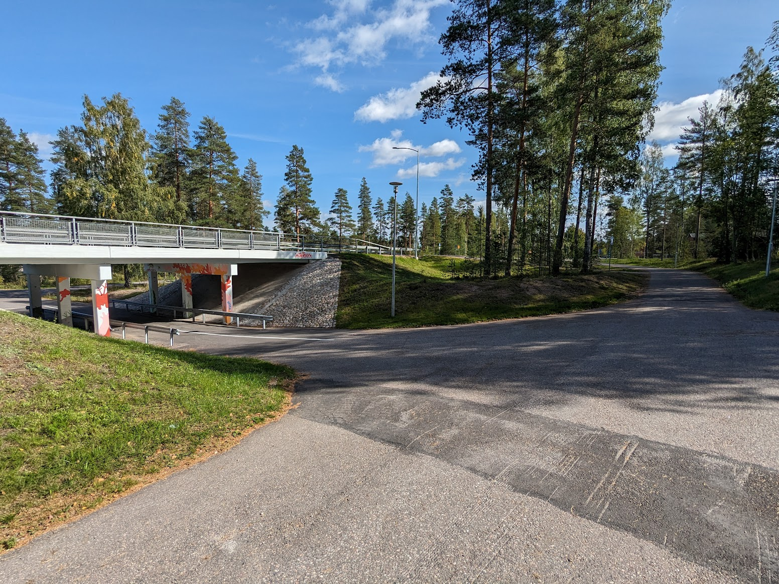
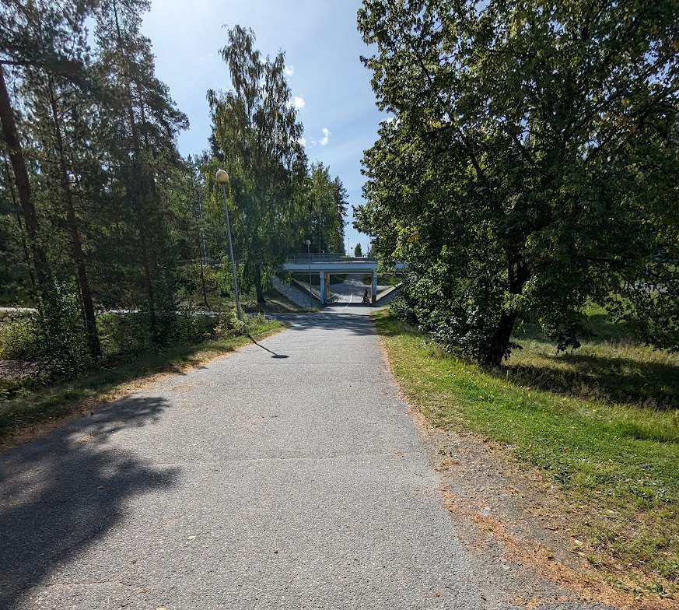
Kuvat 2 & 3. Vaarallinen risteys. Pyöräillessä tilannenopeuden ollessa liian suuri, voi risteyksessä syntyä helposti vaaratilanne.

Slide 12
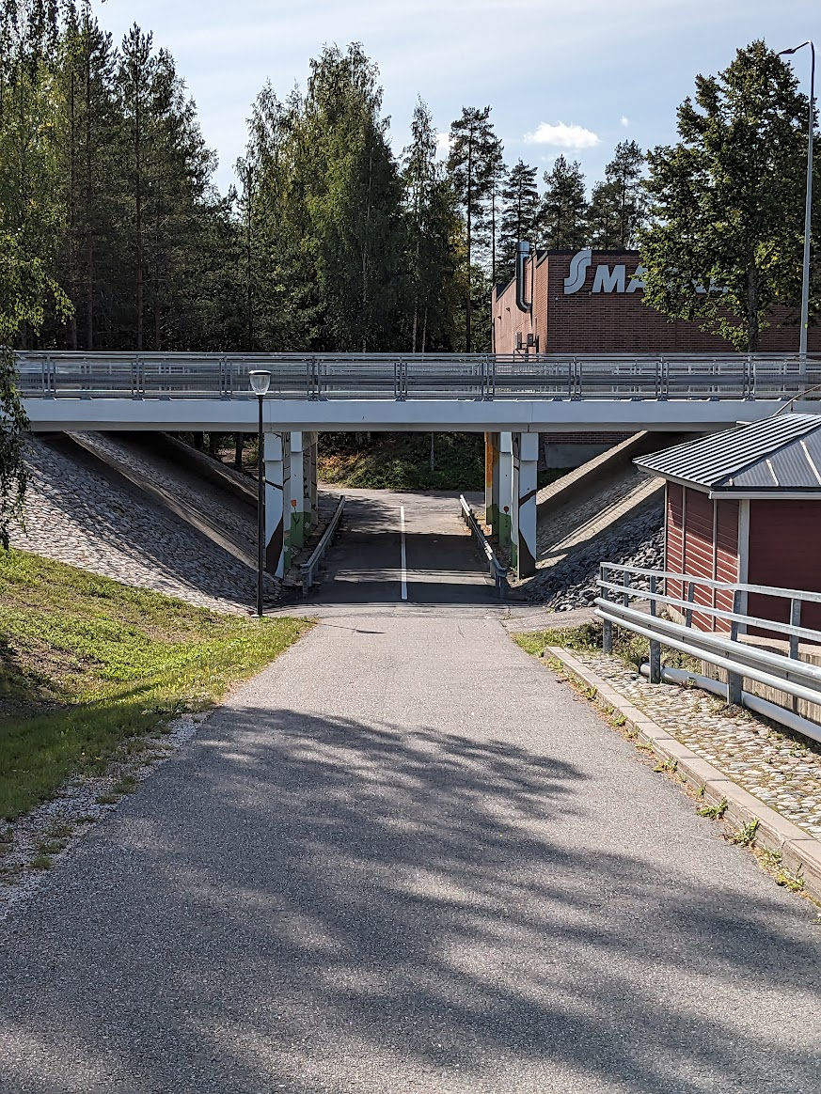
Kuva 4. Vaarallinen risteys. Pyöräillessä tilannenopeuden ollessa liian suuri, voi risteyksessä syntyä helposti vaaratilanne, koska sivuilta tulevia ei näe ajoissa.

Slide 13
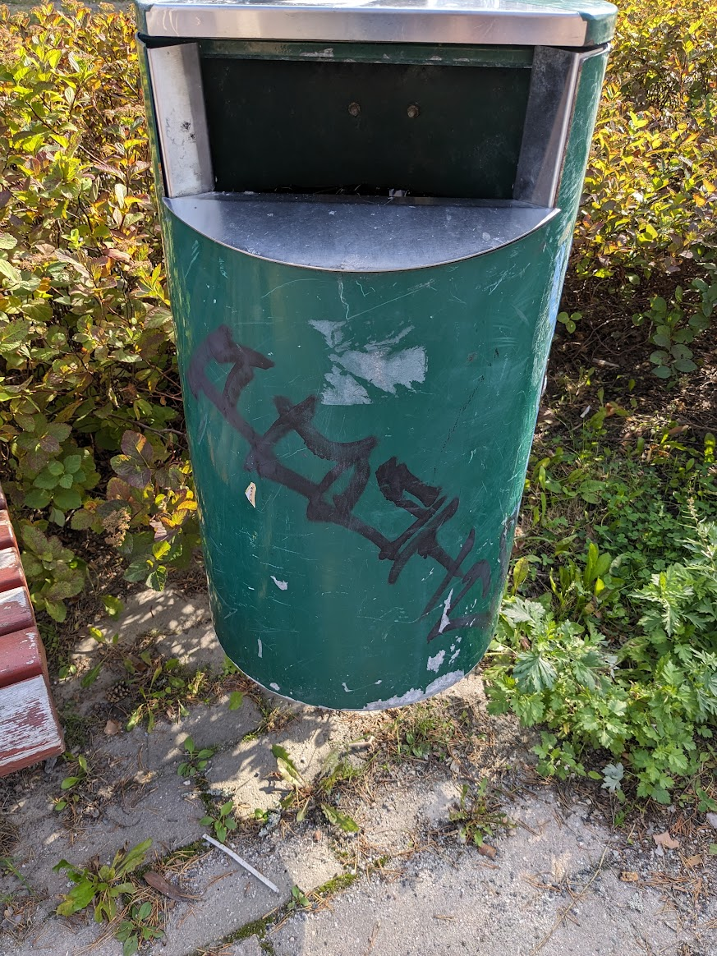
Kuva 6. Roska-astian uumenissa saattaa piileskellä ampiainen tai teräviä esineitä. Ole varovainen.

Slide 14
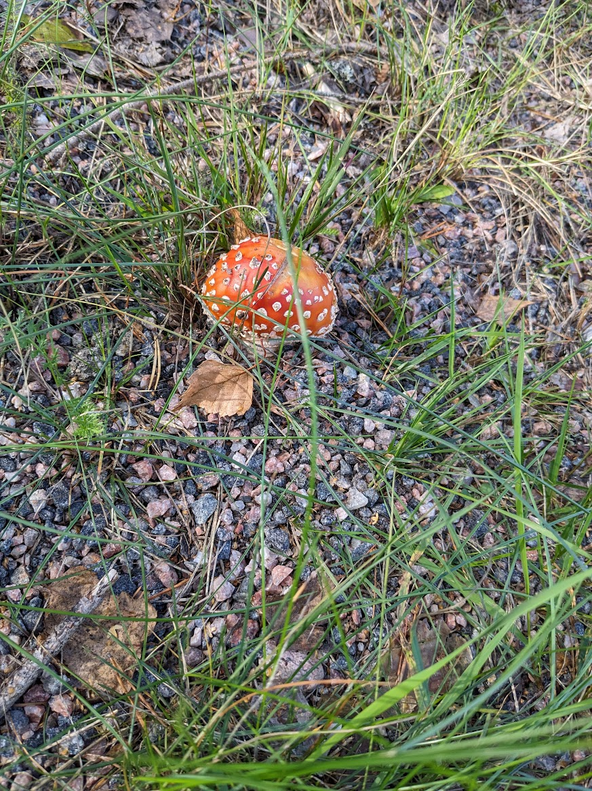
Kuva 5. Sienet puskevat syksyllä esiin. Osa sienistä on myrkyllisiä. Syö vain sieniä, joita tunnet.

